Slide 1
HUKUM KEDUA TERMODINAMIKA

Slide 2
Arah Proses Termodinamik
Proses termodinamik yang berlanggsung secara alami seluruhnya disebut proses ireversibel (irreversibel process). Proses tersebut berlanggsung secara spontan pada satu arah tetapi tidak pada arah sebaliknya. Contohnya kalor berpindah dari benda yang bersuhu tinggi ke benda yang bersuhu rendah.
Proses reversibel adalah proses termodinamik yang dapat berlanggsung secara bolak-balik. Sebuah sistem yang mengalami idealisasi proses reversibel selalu mendekati keadaan kesetimbangan termodinamika antara sistem itu sendiri dan lingkungannya. Proses reversibel merupakan proses seperti-kesetimbangan (quasi equilibrium process).

Slide 3
Tiga pernyataan bagi Hukum Kedua Termodinamika
Kalor tidak mengalir secara spontan dari dingin ke panas (sebaliknya: dapat spontan?)
Tidak ada mesin yang dapat mengubah kalor menjadi usaha secara utuh (sebaliknya: dapat spontan?)
Setiap sistem terisolasi condong menjadi acak (sistem terbuka: dapat menumbuhkan keteraturan?)

Slide 4
Kalor tidak akan mengalir spontan dari benda dingin ke benda panas [Rudolf Clausius (1822 – 1888)]
Pada taraf molekular:
Molekul yang bergerak lebih cepat, akan menyebarkan energinya kepada lingkungannya
Pada taraf makroskopik:
Perlu pasokan energi / usaha, untuk mendinginkan sebuah benda

Slide 5
Anda tidak dapat membuat mesin yang sekedar mengubah kalor menjadi usaha sepenuhnya [Kelvin (1824 – 1907) & Planck (1858 – 1947)]
Efisiensi mesin tidak dapat 100%
Diperlukan tandon panas dan tandon dingin
Tandon panas menjadi sumber energi
Perlu membuang kalor pada suhu yang lebih rendah, ke tandon dingin
Biasanya tandon suhu terendah = atmosfer

Slide 6
Hukum II Termodinamika
Jika tidak ada kerja dari luar, panas tidak dapat merambat secara spontan dari suhu rendah ke suhu tinggi (Clausius)
Proses perubahan kerja menjadi panas merupakan proses irreversible jika tidak terjadi proses lainnya (Thomson-Kelvin-Planck)
Suatu mesin tidak mungkin bekerja dengan hanya mengambil energi dari suatu sumber suhu tinggi kemudian membuangnya ke sumber panas tersebut untuk menghasilkan kerja abadi (Ketidakmungkinan mesin abadi)
Mesin Carnot adalah salah satu mesin reversible yang menghasilkan daya paling ideal. Mesin ideal memiliki efisiensi maksimum yang mungkin dicapai secara teoritis

Slide 7
MESIN KALOR
Sebuah mesin kalor adalah sesuatu alat yang menggunakan kalor/panas untuk melakukan usaha/kerja.
Mesin kalor memiliki tiga ciri utama:
Kalor dikirimkan ke mesin pada temperatur yang relatif tinggi dari suatu tempat yang disebut reservoar panas.
2. Sebagian dari kalor input digunakan untuk melakukan kerja oleh working substance dari mesin, yaitu material dalam mesin yang secara aktual melakukan kerja (e.g., campuran bensin-udara dalam mesin mobil).
3. Sisa dari kalor input heat dibuang pada temperatur yang lebih rendah dari temperatur input ke suatu tempat yang disebut reservoar dingin.

Slide 8
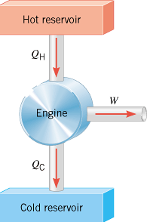
Skema Mesin Kalor
Gambar ini melukiskan skema mesin kalor.
Q_{H} menyatakan besarnya input kalor, dan subscript H menyatakan hot reservoir.
Q_{C} menyatakan besarnya kalor yang dibuang, dan subscript C merepresentasikan cold reservoir.
W merepresentasikan kerja yang dilakukan.

Slide 9
Ketika sebuah sistem melakukan proses siklus maka tidak terjadi perubahan energi dalam pada sistem. Dari hukum I termodinamika:

Slide 10
Mesin Kalor ….
Untuk menghasilkan efisiensi yang tinggi, sebuah mesin kalor harus menghasilkan jumlah kerja yang besar dan kalor input yang kecil. Karenanya, efisiensi, e, dari suatu mesin kalor didefinisikan sebagai perbandingan antara kerja yang dilakukan oleh mesin W dengan kalor input Q_{H}:
(1)
Jika kalor input semuanya dikonversikan menjadi kerja, maka mesin akan mempunyai efisiensi 1.00, karena W = Q_{H}; dikatakan mesin ini memiliki efisiensi 100%, idealnya demikian. Tetapi hal tersebut tidak mungkin Q_{C} tidak sama dengan nol

Slide 11
Mesin Kalor
Sebuah mesin, harus mengikuti prinsip konservasi energi. Sebagian dari kalor input Q_{H} diubah menjadi kerja W, dan sisanya Q_{C} dibuang ke cold reservoir. Jika tidak ada lagi kehilangan energi dalam mesin, maka prinsip konservasi energi:
Q_{H} = W + Q_{C}

Slide 12
Contoh 1: An Automobile Engine
Sebuah mesin mobil memiliki efisiensi 22.0% dan menghasilkan kerja sebesar 2510 J. Hitung jumlah kalor yang dibuang oleh mesin itu.
Solusi

Slide 13
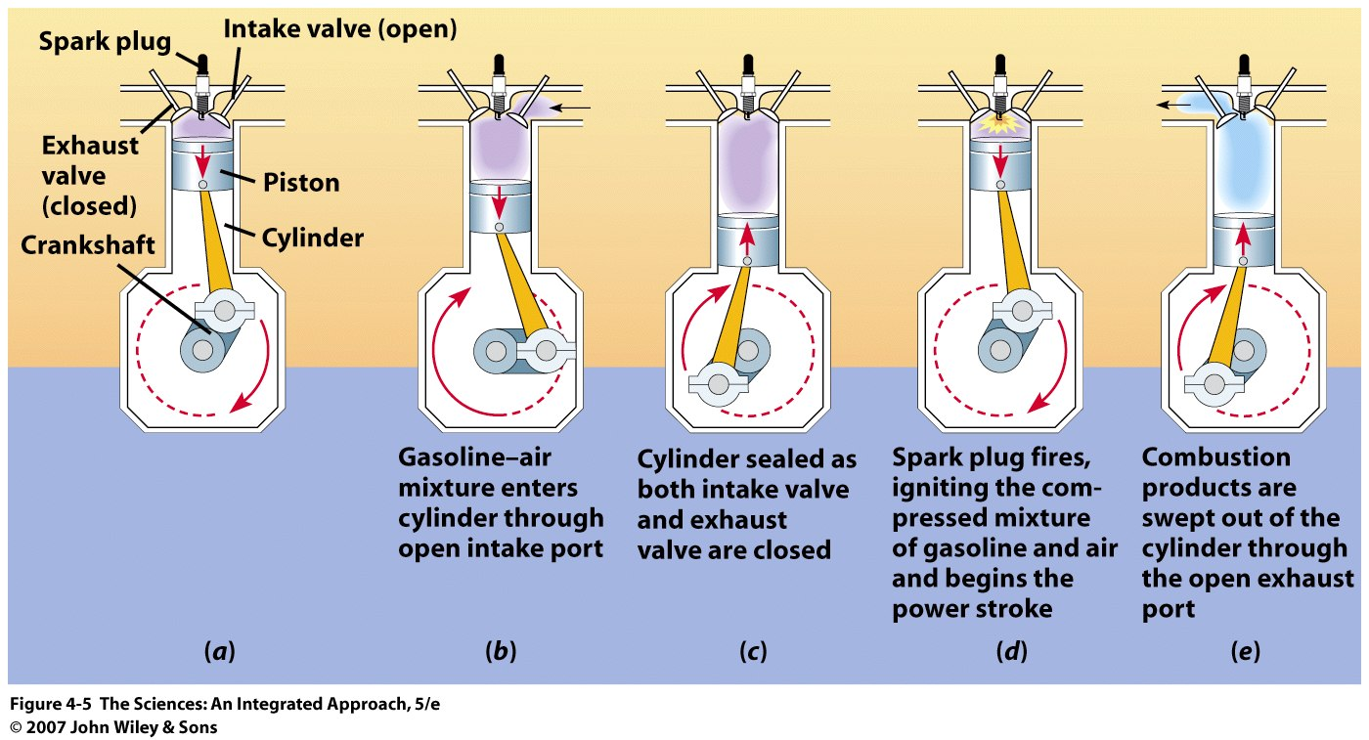
Proses mesin bakar

Slide 14
Pendingin (refrigerator): sebuah mesin kalor yang beroperasi secara terbalik. Refrigerator menarik panas dari tempat dingin (di dalam pendingin) dan melepaskan panas ke tempat yang lebih hangat.
REFRIGERATOR
T_{H}
Q_{H}
W
Q_{C}
T_{C}

Slide 15
REFRIGERATOR
T_{H}
Q_{H}
Persamaan di atas merupakan hubungan nilai-mutlak
yang berlaku untuk mesin kalor dan pendingin
W
Siklus pendingin terbaik adalah yang memindahkan
Kalor Q_{C} terbanyak dari dalam pendingin dengan
Kerja mekanik W sedikit mungkin
Q_{C}
T_{C}
Semakin besar rasio ini maka semakin baik pendinginnya
Rasio ini disebut koefisien kinerja (coeficient of performance)

Slide 16
Prinsip Carnot dan Mesin Carnot
Bagaimana membuat mesin kalor beroperasi dengan efisiensi maksimum?
Insinyur Prancis Sadi Carnot (1796–1832) mengusulkan bahwa sebuah mesin kalor akan memiliki efisiensi maksimum jika proses-proses dalam mesin adalah reversibel (dapat balik).
Suatu proses reversibel adalah suatu keadaan dimana kedua sistem dan lingkungannya dapat kembali ke keadaan semula, sama persis seperti sebelum terjadinya proses.
Tujuan dari mesin kalor adalah perubahan panas menjadi kerja dengan efisiensi sebesar mungkin.
Selama perpindahan panas dalam mesin carnot tidak boleh ada perbedaan suhu yang cukup besar.

Slide 17
Prinsip Carnot dan Mesin Carnot…
Prinsip Carnot : Sebuah alternatif penyataan Hukum II Termodinamika
Tidak ada mesin ireversibel yang beroperasi antara dua reservoir pada suhu konstan dapat mempunyai efisiensi yang lebih besar dari sebuah mesin reversibel yang beroperasi antara temperatur yang sama. Selanjutnya, semua mesin reversibel yang beroperasi antara temperatur yang sama memiliki efisiensi yang sama.

Slide 18
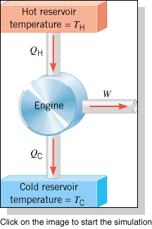
Prinsip Carnot dan Mesin Carnot …
Tidak ada mesin nyata yang beroperasi secara reversibel. Akan tetapi, ide mesin reversibel memberikan standard yang berguna untuk menilai performansi mesin nyata. Gambar ini menunjukkan sebuah mesin yang disebut, Mesin Carnot, yang secara khusus berguna sebagai model ideal.
Suatu sifat penting dari mesin Carnot adalah bahwa semua kalor input Q_{H} berasal dari suatu hot reservoir pada satu temperatur tunggal T_{H} dan semua kalor yang dibuang Q_{C} pergi menuju suatu cold reservoir pada satu temperatur tunggal T_{C}.

Slide 19
Ciri-ciri siklus carnot
Setiap proses yang melibatkan perpindahan panas haruslah isotermal baik pada T_{H} maupun pada T_{C.}
Setiap proses yang mengalami perubahan suhu tidak terjadi perpindahan panas (proses adiabatik)
Siklus carnot terdiri dari dua proses isotermal reversibel dan dua proses adiabatik reversibel

Slide 20
Application of 2nd law to energy conversion systems
isothermal
expansion
Carnot
Engine
Q_{H}
T_{A}
adiabatic
compression
W₁₂
adiabatic
expansion
a-b
d-a
b-c
W₄₁
W₂₃
c-d
isothermal
compression
W₃₄
Q_{C}
T_{B}

Slide 21
Application of 2nd law to energy conversion systems
Carnot
Cycle
T
1
2
T_{A}
engine
reversible
heat engine
T_{B}
4
3
V
T
1
2
T_{A}
reversible
heat pump
T_{B}
4
3
V

Slide 22
Untuk gas ideal energi dalam hanya bergantung pada suhu maka pada proses isotermal perubahan energi dalam sama dengan nol
Dari proses adiabatik
Subtitusikan persamaan 1 dengan persmaan 2
Hubungan ini memberikan nilai efisiensi maksimum yang
mungkin dari suatu mesin kalor yang beroperasi antara TC dan TH

Slide 23
Pendingin carnot
Karena masing-masing langkah dalam siklus carnot adalah reversibel, maka seluruh siklus dapat dibalik, hal ini mengubah mesin menjadi pendingin
Semakin besar perbedaan suhu T_{H} –T_{C}
semakin kecil harga K dan semakin besar
kerja yang diperlukan untuk memindahkan
jumlah panas yang dibutuhkan

Slide 24
Prinsip Carnot dan Mesin Carnot …
Untuk mesin Carnot, perbandingan antara kalor yang dibuang Q_{C} dengan kalor input Q_{H} dapa dinyatakan dengan persamaan berikut:
dengan T_{C} dan T_{H} dalam kelvins (K).
Efisiensi mesin Carnot dapat dituliskan sebgai berikut:
Hubungan ini memberikan nilai efisiensi maksimum yang mungkin dari suatu mesin kalor yang beroperasi antara T_{C} dan T_{H}

Slide 25
By analyzing many experiments and processes involving transfer of heat, Clausius (ca 1850) uncovers a new thermodynamic property, which he names entropy - related to the heat exchanged between system and surroundings - not related to work - places 2nd law in quantitative form
Entropy and the 2nd Law
Qualitative statements:
Clausius: “It is impossible to convert heat completely to work”
Kelvin – Planck: “It is impossible for any any engine to transfer heat from a cold source to a hot source without work being done”

Slide 26
Entropi dan Ketidakteraturan
Redistribusi partikel gas dalam wadah terjadi tanpa perubahan energi dalam total sistem, semua susunan ekivalen
Jumlah cara komponen sistem dapat disusun tanpa merubah energi sistem terkait erat dengan kuantitas entropi (S)
Entropi adalah ukuran ketidakteraturan sistem
Sistem dengan cara tersusun ekivalen komponennya sedikit seperti kristal padat memiliki ketidakteraturan yang kecil atau entropi rendah
Sistem dengan cara tersusun ekivalen komponennya banyak seperti gas memiliki ketidakteraturan besar atau entropi tinggi

Slide 27
Jika entropi sistem meningkat, komponen sistem menjadi semakin tidak teratur, random dan energi sistem lebih terdistribusi pada range lebih besar S_{disorder} > S_{order}
Seperti halnya energi dalam atau entalpi, entropi juga fungsi keadaan yaitu hanya tergantung pada keadaan awal dan akhir tidak pada bagaimana proses terjadinya
ΔS_{sis} = S_{final} – S_{initial}
Jika entropi meningkat maka ΔS_{sis} akan positif, sebaliknya jika entropi turun, maka ΔS_{sis} akan negatif

Slide 28
Entropi dan Hukum Kedua Termodinamika
Apa yang menentukan arah perubahan spontan?
Sistem alami cenderung kearah tidak teratur, random, distribusi partikel kurang teratur
Beberapa sistem cenderung lebih tidak teratur (es meleleh) tetapi ada juga yang lebih teratur (air membeku) secara spontan
Dengan meninjau sistem dan lingkungan terlihat semua proses yang berlangsung dalam arah spontan akan meningkatkan entropi total alam semesta (sistem dan lingkungan). Ini yang disebut dengan hukum kedua termodinamika
Hukum ini tidak memberikan batasan perubahan entropi sistem atau lingkungan, tetapi untuk perubahan spontan entropi total sistem dan lingkungan harus positif
ΔS_{univ} = ΔS_{sis} + ΔS_{surr} > 0

Slide 29
Application of 2nd law to energy conversion systems
for a cycle no change in CV so:
for a reversible process:
for an irreversible process:

Slide 30
Efficiency of a Carnot engine
apply 1st law for this cycle:
then energy conversion efficiency is:
for a reversible process:

Slide 31
Efficiency of an irreversible engine
for an irreversible process:

Slide 32
2nd law - other formulations
Kelvin-Planck statement:
“continuously operating 1T engine is impossible”
Clausius statement:
“a zero-work heat pump is impossible”

Slide 33
Pressure thermodynamic = mechanical
Gibbs:
1st law:
compression:
for a reversible process
for an equilibrium state

Slide 34
Entropy for ideal gasses
GENERALLY:
where N is the number of moles
FOR IDEAL GASSES:
- Standard Pressure (1atm)
- Standard Pressure entropy
FOR IDEAL GASSES with C_{p},C_{v}=const:

Slide 35
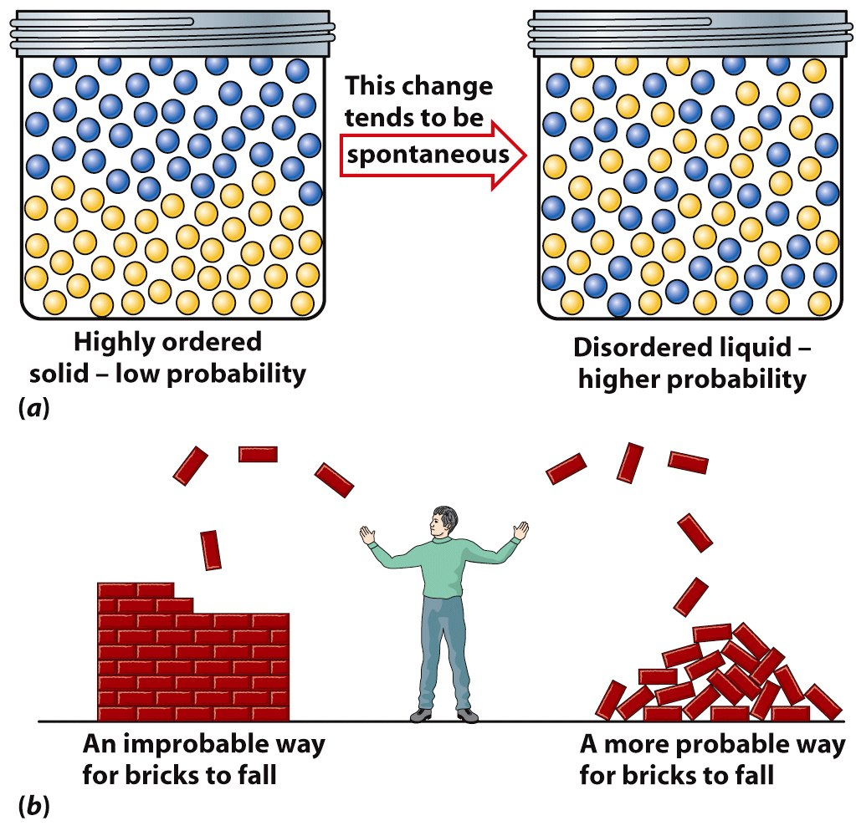
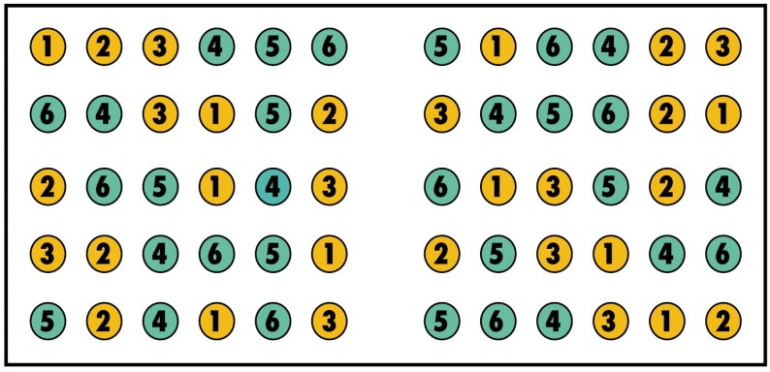
Setiap sistem terisolasi akan makin acak
Sistem teratur
Ada pola yang teratur dan dapat diramalkan perkembangannya
Sistem tak teratur
Kebanyakan atom-atomnya bergerak acak
Entropi
Ukuran bagi taraf keacakan
Entropi sistem terisolasi hanya dapat tetap, atau meningkat

Slide 36
Entropi:
Diusulkan istilahnya oleh Clausius, “dari kata ‘transformasi’ dalam bahasa Yunani, dimiripkan dengan istilah ‘energi’ yang erat kaitannya”.
Dikukuhkan Ludwig Eduard Boltzmann (1844 – 1906) dengan konsep “zat terdiri atas partikel kecil yang bergerak acak” dan teori peluang: Suatu sistem condong berkembang ke arah keadaan yang berpeluang lebih besar; S = k_{B} ln Ω

